Slide 1
数据库第八次上机
2021/5/16

Slide 2
本次上机概览
本次的上机内容为游标。
（MySQL语法差别及示例见P12）

Slide 3
本次上机任务
— 简易图书馆书籍借阅系统
Task1：
在第七次实验作业——简易图书借阅系统的表的基础上，写一套使用游标处理的存储过程（仅需要实现注册、登录、借书、还书即可）
说明：
仅仅作为练习游标语法，不必考虑效率，只要使用到游标即可（比如注册：建立user表的游标，然后遍历其来判断是否被注册，根据结果决定是否向用户表写入新用户）

Slide 4
关于作业提交
将每个Task所用的所有语句复制到一个SQL文件里，命名为Task1.sql，请用注释将题号标明。
打包成.zip .rar .7z等常见压缩格式，命名为“学号_姓名_实验8”。
作业截止时间为周日24:00之前。
周日24:00之前将压缩包提交到软件学院云平台。
如果未能及时提交，请发到助教邮箱，并注明补交。 15652581355@163.com， hzy1721@qq.com

Slide 5
基础知识
— 游标基本概念
为什么要使用游标？
我们知道，关系数据库所有的关系运算其实是集合与集合的运算，它的输入是集合输出同样是集合，有时需要对结果集逐行进行处理，这时就需要用到游标。
我们对游标的使用一本遵循“五步法”：声明游标—>打开游标—>读取数据—>关闭游标—>删除游标。以下就从这五步对游标的使用进行说明。
游标的特点：
面向行思维
游标绑定了一个DQL语句，提供了一种能从包括多条数据记录的结果集中每次提取一条记录的机制
临时性：关闭SSMS后游标消失(不存储！)

Slide 6
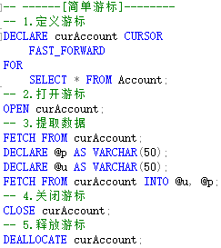
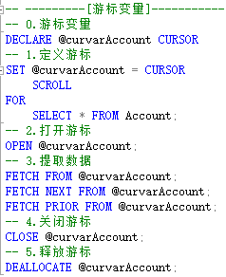
基础知识
— 简单游标示例
游标的生命周期：
定义游标
打开游标
提取数据
关闭游标
释放游标

Slide 7
基础知识
— 创建游标
SQL Server：
大致语法：
DECLARE cursor_name CURSOR [ LOCAL | GLOBAL ] （说明游标的作用域）
[ FORWARD_ONLY | SCROLL ] （说明游标的方向）
[ STATIC | KEYSET | DYNAMIC | FAST_FORWARD ] （说明游标的类型）
FOR select_statement
[ FOR UPDATE [ OF column_name [ ,…n ] ] ] （说明游标可更新的列）
[;]
说明：
打开游标使用OPEN cursor_name。
相关参数意义见后面PPT。
还可以指定游标的读取时是否对行上锁，完整语法见详细文档。
相关文档：
https://docs.microsoft.com/zh-cn/sql/t-sql/language-elements/declare-cursor-transact-sql?view=sql-server-2017

Slide 8
基础知识
— 游标的作用域
LOCAL
说明所声明的游标为局部的，其作用域为创建它的批处理、存储过程或触发器，即在批处理、调用它的存储过程或触发器执行完成后，该游标被系统隐式释放。但若游标作为存储过程OUTPUT 的输出参数，在存储过程终止后给游标变量分配参数可以继续引用游标，如果 OUTPUT 参数将游标传递回来，则游标在最后引用它的变量释放或离开作用域时释放。
GLOBAL
指定该游标的作用域对来说连接是全局的。在由连接执行的任何存储过程或批处理中，都可以引用该游标名称。该游标仅在断开连接时隐式释放。
注意：如果 GLOBAL 和 LOCAL 参数都未指定，则默认值由 default to local cursor 数据库选项的设置控制。在早期版本中，所有游标都是全局的。

Slide 9
基础知识
— 游标的方向
FORWARD_ONLY
指定游标只能从第一行滚动到最后一行。FETCH NEXT 是唯一支持的提取选项。如果在指定 FORWARD_ONLY 时不指定 STATIC、KEYSET 和 DYNAMIC 关键字，则游标作为 DYNAMIC 游标进行操作。
如果 FORWARD_ONLY 和 SCROLL 均未指定，则除非指定 STATIC、KEYSET 或 DYNAMIC 关键字，否则默认为 FORWARD_ONLY。
STATIC、KEYSET 和 DYNAMIC 游标默认为 SCROLL。与 ODBC 和 ADO 这类数据库 API 不同， Transact-SQL 中，STATIC、KEYSET 和 DYNAMIC 游标支持 FORWARD_ONLY。
SCROLL
指定所有的提取选项（FIRST、LAST、PRIOR、NEXT、RELATIVE、ABSOLUTE）均可用。如果未在 ISO DECLARE CURSOR 中指定 SCROLL，则 NEXT 是唯一支持的提取选项。如果也指定了 FAST_FORWARD，则不能指定 SCROLL。

Slide 10
基础知识
— 游标的类型
STATIC（源数据库操作不影响数据集中数据）
定义一个游标，以创建将由该游标使用的数据的临时复本。对游标的所有请求都从 tempdb 中的这一临时表中得到应答；因此，在对该游标进行提取操作时返回的数据中不反映对基表所做的修改，并且该游标不允许修改，是只读的。
KEYSET（只有被标识行的数据的改动会被记录到结果集）
指定当游标打开时，游标中行的成员身份和顺序已经固定。对行进行唯一标识的键集内置在 tempdb 内一个称为 keyset 的表中。
DYNAMIC（数据集中数据根据源数据动态改变）
定义一个游标，以反映在滚动游标时对结果集内的各行所做的所有数据更改。行的数据值、顺序和成员身份在每次提取时都会更改。
FAST_FORWARD
指定启用了性能优化的 FORWARD_ONLY、READ_ONLY 游标。如果指定了 SCROLL 或 FOR_UPDATE，则不能也指定 FAST_FORWARD。

Slide 11
基础知识
— 游标读取数据
语法：
FETCH [ [ NEXT | PRIOR | FIRST | LAST | ABSOLUTE { n | @nvar } | RELATIVE { n | @nvar } ]
FROM
]
{ { [ GLOBAL ] cursor_name } | @cursor_variable_name }
[ INTO @variable_name [ ,...n ] ] --into说明将读取的游标数据存放到指定的变量中
说明：
NEXT为默认的游标提取选项
只进游标只支持NEXT
动态游标不支持ABSOLUTE（返回从游标起始处开始向后的第 n 行）
N列的表需要N个变量去INTO（从左至右填充，变量的数目必须与游标选择列表中的列数一致）
相关文档：https://docs.microsoft.com/zh-cn/sql/t-sql/language-elements/fetch-transact-sql?view=sql-server-2017

Slide 12
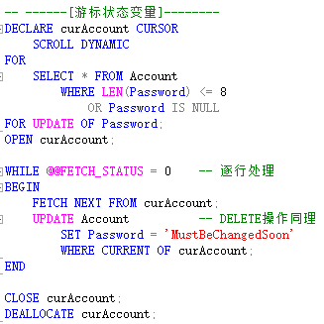
基础知识
— 游标提取数据示例
说明：
指定游标当前行：
WHERE CURRENT OF 游标名
游标状态全局变量：@@FETCH_STATUS记录上一个FETCH语句的执行状态
0 | FETCH 语句成功。
-1 | FETCH 语句失败或行不在结果集中。
-2 | 提取的行不存在。
-9 | 游标未执行提取操作。

Slide 13
基础知识
— 游标关闭和释放
关闭游标：
语法：CLOSE { { [ GLOBAL ] cursor_name } | cursor_variable_name }
说明：需要该游标事先声明并已打开
释放游标：
语法：DEALLOCATE { { [ GLOBAL ] cursor_name } | @cursor_variable_name }
说明：
1. 对游标进行操作的语句使用游标名称或游标变量引用游标。DEALLOCATE 删除游标与游标名称或游标变量之间的关联。如果一个名称或变量是最后引用游标的名称或变量，则将释放游标，游标使用的任何资源也随之释放。
2. 用于保护提取隔离的滚动锁在 DEALLOCATE 上释放。用于保护更新（包括通过游标进行的定位更新）的事务锁一直到事务结束才释放。

Slide 14
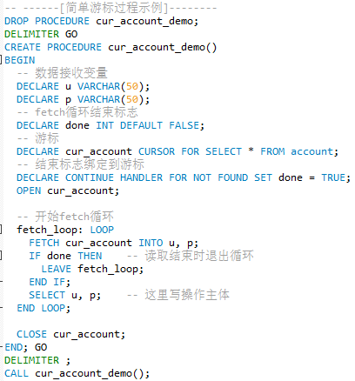
基础知识
— FOR MySQL 玩家
语法差异：
游标从属于一个存储过程，只能在存储过程里declare。
INTO子句是必须的
不需要释放游标（没有deallocate）
功能差异：
无修饰词
只读只进 (READ_ONLY && FORWARD_ONLY)
详细可参阅：https://dev.mysql.com/doc/refman/8.0/en/cursors.html

Slide 15
基础知识
— 游标的局限性和使用场景
游标的缺点：
游标的缺点是针对优点而言的，也就是只能一行一行操作，在数据量大的情况下，是不适用的，速度过慢。
数据库大部分是面对集合的，业务会比较复杂，而使用游标容易产生死锁，影响其他的业务操作，不可取。
当数据量大时，使用游标会造成内存不足现象，因为游标其实是相当于把磁盘数据整体放入了内存中。
游标的使用场景：
数据量较小
用在循环处理、存储过程、函数中使用，用来查询结果集，就比如：我们需要从表中循环判断并得到想要的结果集，这时候使用游标操作很方便速度也很快。

Slide 16
相关参考
一般SQL语法：
http://www.w3school.com.cn/sql/index.asp
官方文档：
SQL Server: https://docs.microsoft.com/zh-cn/sql/relational-databases/native-client-odbc-cursors/using-cursors-odbc?view=sql-server-2017
MySQL: https://dev.mysql.com/doc/refman/8.0/en/cursors.html
多用搜索引擎：
https://cn.bing.com/
https://www.google.com/
https://www.baidu.com/
以及数据库课程PPT

